Slide 1
БЕЛГОРОДСКИЙ ГОСУДАРСТВЕННЫЙ АГРАРНЫЙ УНИВЕРСИТЕТ им. В. Я. Горина
«Листая страницы прошлого…»
Управление библиотечно-информационными ресурсами

Slide 3
Долгим был путь к современной книге. У разных народов были разные способы письма и разные материалы. На каменной плите слова высекали, на страницы из шёлка - наносили кисточкой, на пальмовых листьях -выцарапывали. До наших времён дошли «книги» на глиняных дощечках, папирусе, пергаменте, бересте.

Slide 4
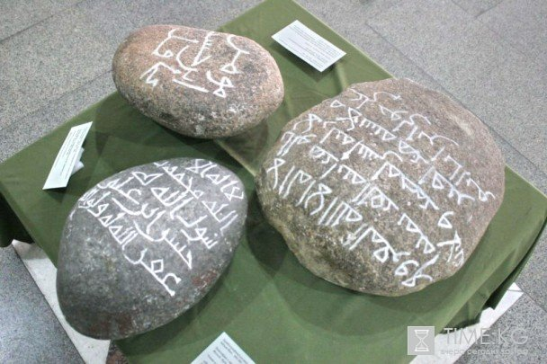
Долгий путь книги
берестяные грамоты
книги на камне глиняные книги
восковые таблички деревянные книги свитки папируса

Slide 7
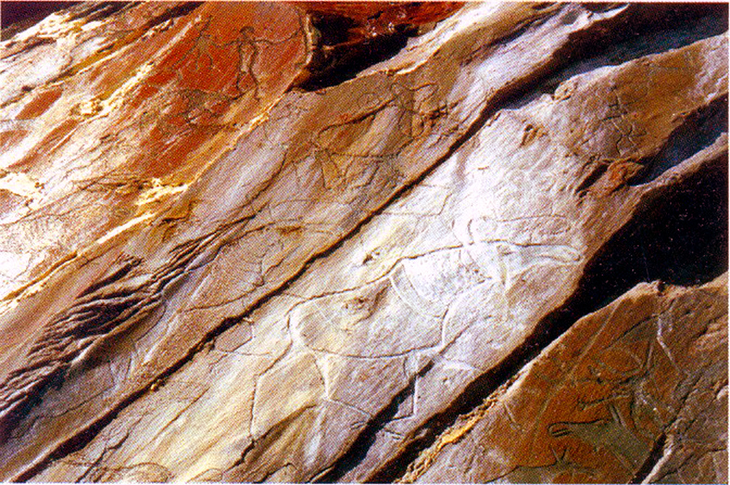
Каменные книги - считаются первой формой записи информации

Slide 8
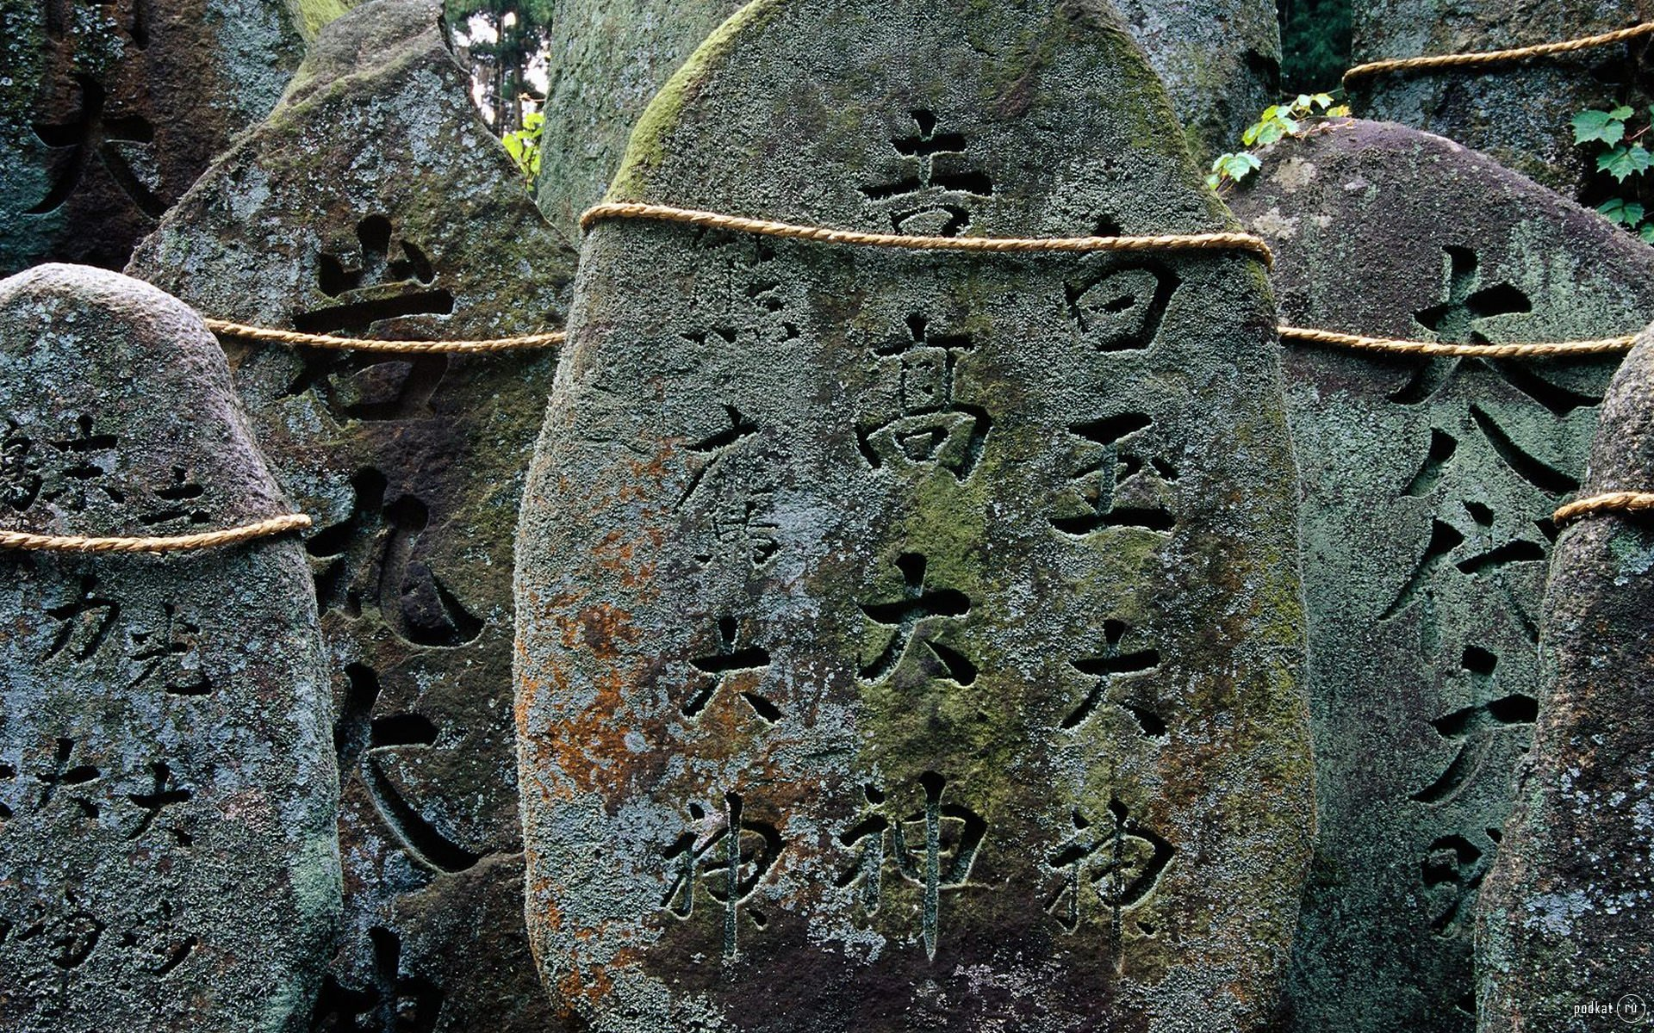
Писать люди научились раньше, чем делать бумагу и поэтому использовали камень – высекали на нём буквы. Но камень неудобный для письма материал, так как он твёрдый и тяжёлый.

Slide 9
Железная книга
Железную книгу изготовил кузнец из Болгарии. Она состояла из 22 страниц и весила 4 кг. Такие книги хранились лучше, их насчитывалось около сотни штук. Для изготовления таких книг надо было, чтобы мастер был искусным кузнецом и обладал грамотой.

Slide 10
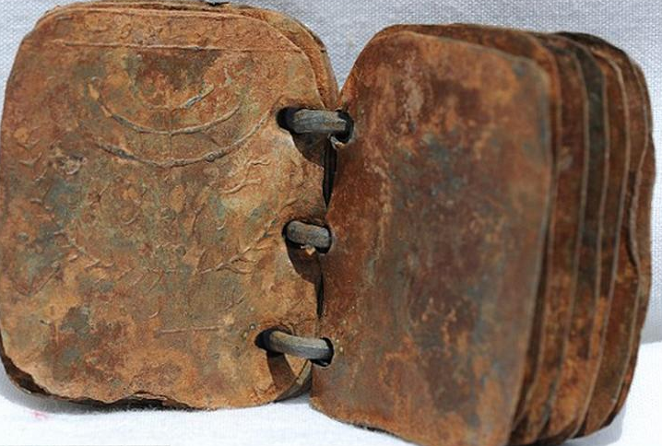
Древние книги из свинца

Slide 11
Золотая книга
Однажды американские археологи обнаружили золотую книгу, страницы которой были изготовлены из чистого золота. На драгоценных страницах выгравирован текст одной древнеиндийской поэмы.

Slide 12
Глиняная книга
На глиняных табличках начали писать около 3500 лет до н.э. Глиняные таблички изготавливались в Месопотамии. Тип письма – клинопись: деревянной палочкой для письма или заострённым тростником выдавливали знаки; отсюда и «клинообразные» штрихи.
В древней Ассирии царь Ашшурбанипал собрал огромную библиотеку глиняных книг, сделанных в виде табличек из глины. Формат страницы - 32*32, толщиной в 2,5 см, т.е. настоящий плоский кирпич. На поверхности такого кирпича выдавливали текст трехгранными палочками. Получались знаки похожие на клинья. Такое письмо потом назовут клинописью.

Slide 13
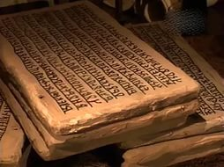
Глиняные книги

Slide 14
Первыми писать на глиняных дощечках стали в Греции. На ещё влажной и мягкой глине писец острой палочкой выдавливал слова -значки.
Потом глиняную дощечку сушили и обжигали.

Slide 15
Чтобы написать книгу, таких плиток нужно было очень много –несколько сотен. Глиняные книги были очень неудобными, громоздкими. Их нельзя взять домой почитать. Каждая книга весила несколько десятков килограммов. Поэтому читали только в библиотеке.

Slide 17
Восковые таблички
Писали на них, а вернее, царапали с помощью стальной палочки - стиля.

Slide 19
Деревянная книга

Slide 20
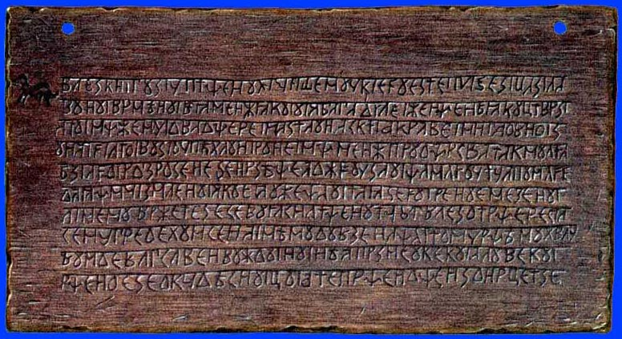
Деревянные книги были намного легче глиняных, и прочнее берестяных, но очень хорошо горели в бесконечных пожарищах, которые часто случались на Руси.

Slide 21
Новгородский псалтырь
Древнейшая книга Руси.
Состоит из липовых дощечек с четырьмя страницами (церами), покрытыми воском для написания с помощью стилоса. Использовался в первой четверти 11 века.
Старше Остромирово Евангелия, считавшегося самой древней на Руси книгой с точно установленной датой написания 1056-1057г.г.

Slide 23
Папирусные свитки
Папирус – писчий материал, который изготавливался в Древнем Египте из одноименного тростникового растения. Значительное распространение папирус получил в первом тысячелетии до н.э. Листы папируса склеивались в свитки, самый длинный из них, дошедший до нас, – 40 м. Он хранится в Британском музее в Лондоне. Свитки хранили в особых футлярах – капсулах.
До нас дошли египетские, еврейские, греческие, персидские папирусы, которые хранятся в крупнейших музеях мира.

Slide 25
Свитки папируса. Древний Египет

Slide 26
В поднебесной использовали в качестве носителя бамбук, кости, шёлк, бумагу.

Slide 27
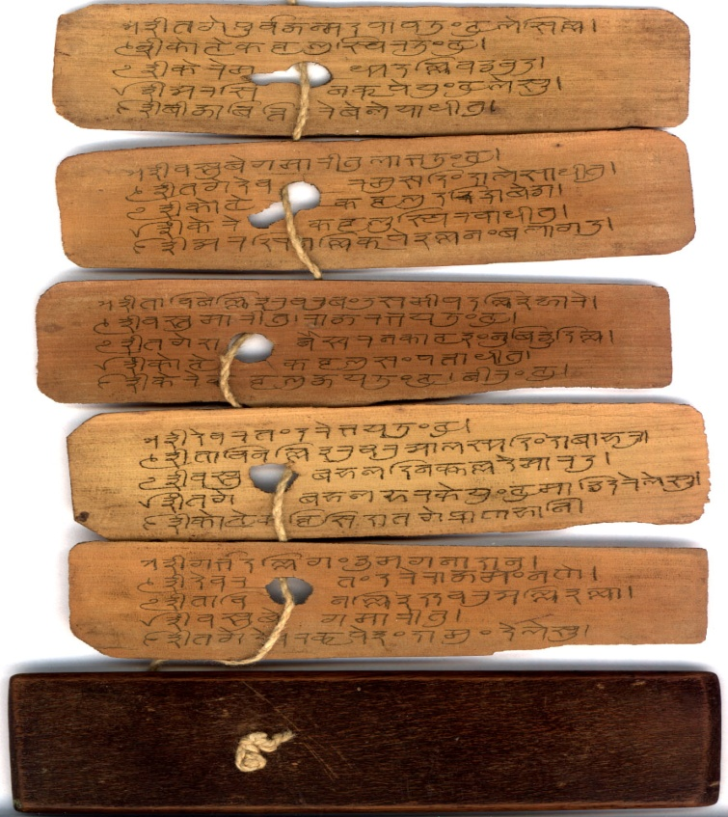
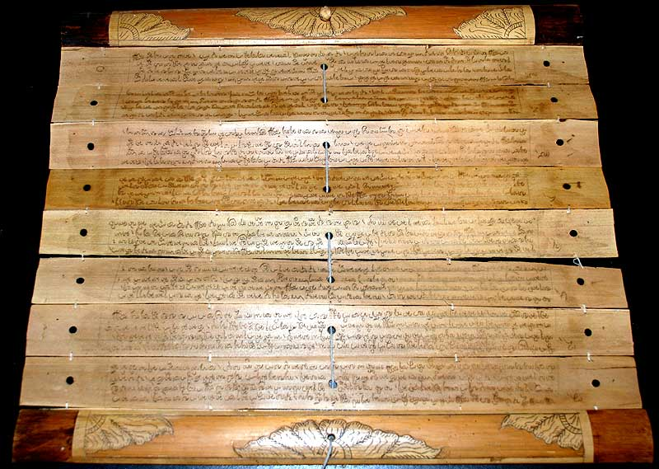
Древнеиндийские книги делались из пальмовых листьев. В узких полосках пальмовых листьев делали отверстия и продевали шнурок, таким образом скрепляли книгу.
Писали чернилами из сажи, смешанной с соком сахарного тростника.

Slide 28
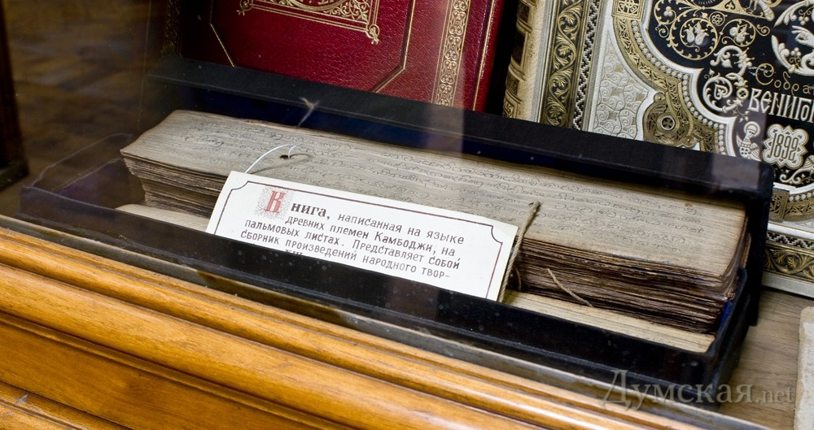
Книга написанная на пальмовых листьях

Slide 29
Бамбуковые книги
Такие книги изготавливали в 11-17 вв. до н.э. в Древнем Китае. Из бамбука делали тонкие деревянные пластинки, которые соединялись с помощью металлических скоб. Китайский книги были похожи на современные жалюзи. Для написания иероглифов использовали сок лакового дерева, из которого готовили специальные чернила. Текст на пластинках писали справа налево, сверху вниз. В каждой строке было от 10 до 40 иероглифов.

Slide 30
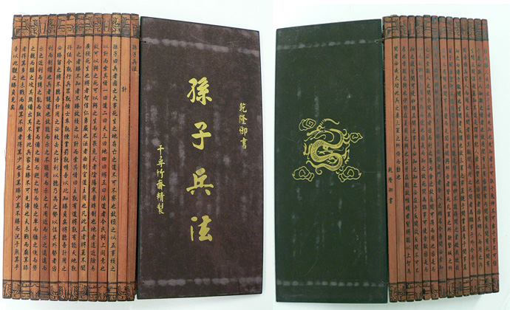
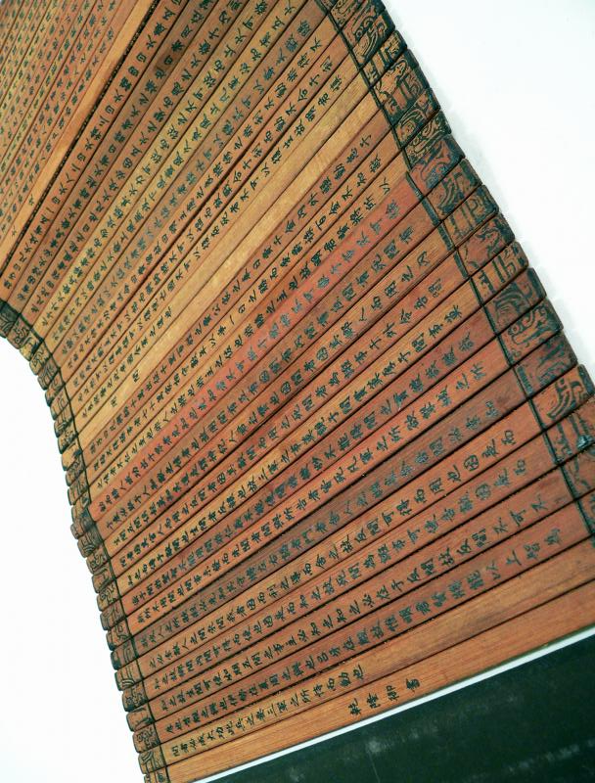
Древняя китайская книга - Няшки

Slide 31
Китайские иероглифы В третьем веке до нашей эры в Китае стали делать новые книги- «шёлковые». Они представляли собой прямоугольный, длинный и не очень широкий кусок шёлка, который одной стороной крепился к деревянному стержню.

Slide 32
Шёлковые китайские книги

Slide 33
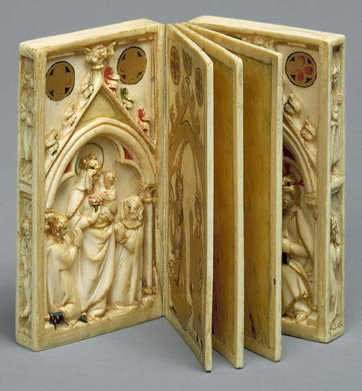
Книга из слоновой кости, украшенная резьбой, золочением и росписью

Slide 35
Пергамент (пергамен)
Материал изготавливали из шкур молодых животных – телят, коз, овец, кроликов. Пергамент назван по наименованию города Пергам в Малой Азии, где он и был изобретен. Длительное время папирус и пергамент употреблялись одновременно, но с III-IV веков, ввиду упадка производства папируса в Египте, пергамент стал выдвигаться на первое место.

Slide 37
Чтобы книги лучше сохранялись, переплёты делались из деревянных дощечек. Их обтягивали кожей или дорогой материей.

Slide 42
Берестяные грамоты
В Древней Руси XI-XV вв. записи делали на коре берёзы (берёсте). Берёсту кипятили, соскабливали внутренний слой коры и придавали ей нужную форму. Берестяные грамоты представляют первостепенный интерес по истории восточнославянских языков. С 1951 года берестяные грамоты обнаруживаются археологическими экспедициями в Новгороде, а также в других древнерусских городах.

Slide 43
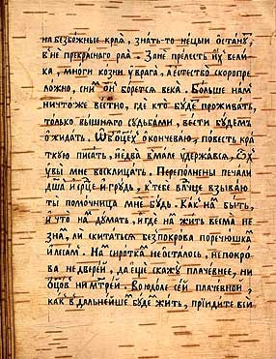
Береста - это кора березы. Её замачивали, обрезали и процарапывали буквы острой палкой.

Slide 45
И не только на бересте

Slide 46
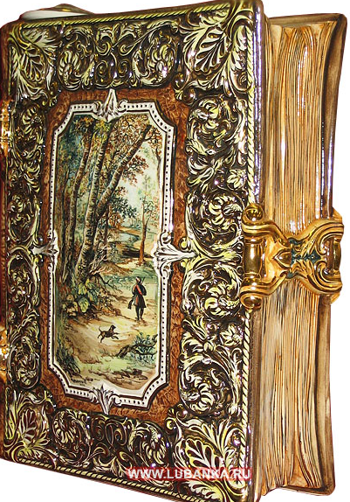
На Руси тоже стали создавать книги из бумаги, но они были рукописными.
Первые рукописные книги на Руси появились в 10 веке.
Книг было мало, и стоили они дорого, ценились на вес золота.

Slide 47
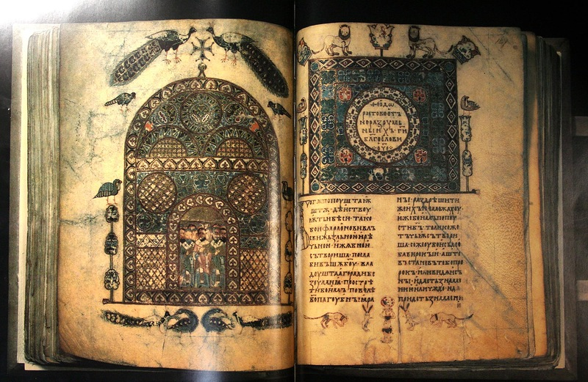
Рукописные книги Древней Руси

Slide 49
Книгопечатание в России
В 1563 г. по указу царя Ивана Грозного была открыта первая типография в России, в которой работали Иван Федоров и его помощник Петр Мстиславец. В 1573 году Иван Федоров переехал во Львов и основал в этом городе собственную типографию. В 1574 г. здесь был издан первый русский печатный букварь с грамматикой – Азбука.

Slide 50
Памятник Кириллу и Мифодею
Официальной датой рождения славянской письменности считается 24 мая 863 года. В городе Плиске, который в то время был столицей Болгарии, братья Кирилл и Мефодий огласили на весь мир об изобретении славянского алфавита Кириллица насчитывала 43 буквы, а современная азбука имеет – 33 буквы.
В том же 863 году братья прибыли в Моравию с созданной азбукой. В течение сорока месяцев до весны 867 года они просвещали славян в Моравии.

Slide 54
Первый печатный станок
Первые печатные книги появились в Германии.
Современный способ книгопечатания изобрёл немец Иоганн Гуттенберг.

Slide 55
В 1440 г. немецкий ювелир и изобретатель Иоганн Гутенберг создал первый печатный станок. Он изготовлял из металла «подвижные» выпуклые буквы, вырезанные в зеркальном отображении, набирал из них строки и с помощью специального пресса оттискивал на бумаге.
Первая книга Гутенберга, «Сивиллина книга», была отпечатана предположительно в 1445 году. Наиболее значимый проект – издание Библии.
Замысел Гутенберга был завершен его учеником Петером Шеффером.

Slide 56
На Руси первопечатником стал Иван Фёдоров.
Первая книга, которую напечатал Иван Федоров - «Апостол», была выпущена первого марта 1564года на славянском языке.
Для того чтобы набрать книгу, потребовался почти целый год.

Slide 57
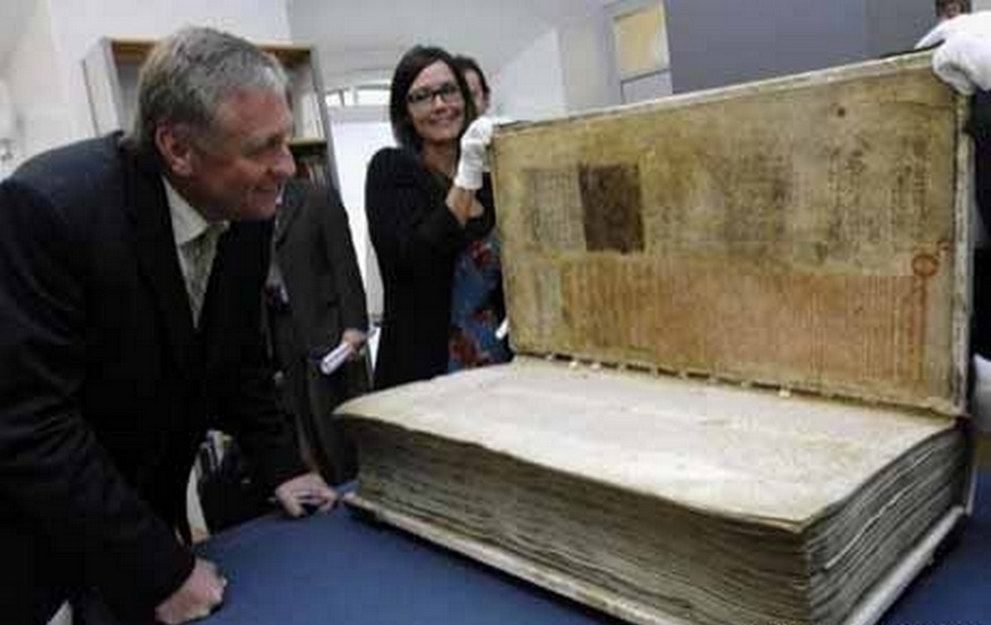
Книги - загадки истории

Slide 58
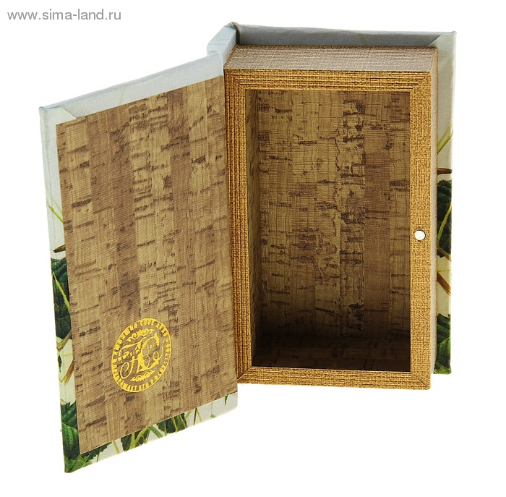
Книга - шкатулка

Slide 59
Книга из лепестков роз
Российский художник-миниатюрист А. Коненко создал сборник поэзии Пушкина, написанный на лепестках роз. На 37 страницах-лепестках формата 30*32 миллиметра с помощью миниатюрного печатного станка нанесён текст произведений поэта. Лепестки обработаны особым химическим составом, обеспечивающим сохранность хрупкой книги на долгие годы.
Размер книги позволяет увидеть пушкинские строки невооруженным глазом.

Slide 60
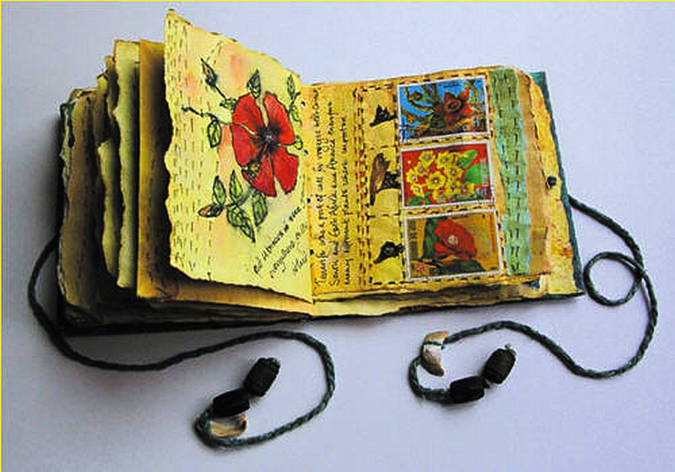
В основе книги лежат цветы из собственного сада художницы, а также переработанные страницы журналов по садоводству.

Slide 61
Аудиокниги
Изначально аудиокниги создавались для поддержки слабовидящих. В 1931 г. Конгресс США утвердил программу «Книги для слепых». В 1932 г. первые аудиокниги были подготовлены Американским Фондом Слепых, а в 1934 была одобрена бесплатная рассылка аудиокниг. В 1952 в США выходит первая коммерческая аудиокнига «Детское Рождество в Уэльсе», прочитанная автором Д. Томасом.
1961 в СССР под эгидой Всесоюзного общества слепых начинается работа по созданию аудиокниг. С 2002 г. аудиокниги всё чаще выходят одновременно с печатной версией книги.

Slide 62
Аудиокниги
Изначально аудиокниги создавались для поддержки слабовидящих. В 1931 г. Конгресс США утвердил программу «Книги для слепых». В 1932 г. первые аудиокниги были подготовлены Американским Фондом Слепых, а в 1934 Конгрессом была одобрена бесплатная рассылка аудиокниг.

Slide 63
Аудиокниги
В 1952 в США выходит первая коммерческая аудиокнига «Детское Рождество в Уэльсе», прочитанная автором Диланом Томасом. Запись продаётся на аудиокассете. В 1961 в СССР под эгидой Всесоюзного общества слепых начинается работа по созданию аудиокниг. С 2002 г. аудиокниги всё чаще выходят одновременно с печатной версией книги.

Slide 64
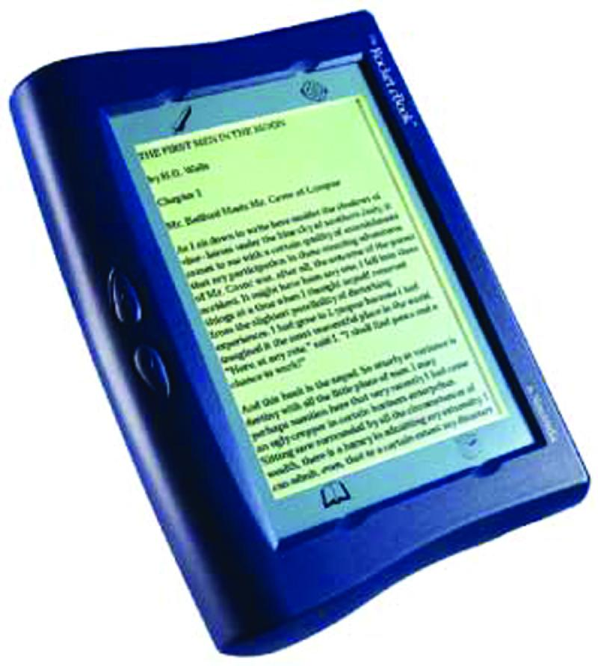
Электронные книги
В 1996 году американская компания «DEC» выпустила прототип устройства, который сегодня получил бы название «планшетный компьютер». Гаджет предназначался исключительно для чтения электронных документов, имел сенсорный ввод и монохромный дисплей.
В 1998 г. компании NuvoMedia и Softbook Press начали массовое производство книг с LCD-экранами, однако они имели небольшое время автономной работы, так как экран требовал постоянной электрической подпитки. Аккумуляторов хватало лишь на несколько дней. К тому же, постоянно велись разговоры о неблагоприятном воздействии экрана на зрение.

Slide 65
Самая маленькая книга в мире
Учёные-физики из Канады Карена Каванаг и Ли Янг создали книгу, размер которой составляет 0,07 мм х 0,1 мм. Это сказка для детей про подростка Тэда. Автором книги является Малькольм Дуглас Чаплин. Книга состоит из 30 микроскопических таблеток. Каждая из таблеток вырезана на отполированном монокристаллическом кремниевом кристалле. Книгу можно прочитать только с помощью электронного микроскопа с увеличением в 8 тысяч раз.

Slide 66
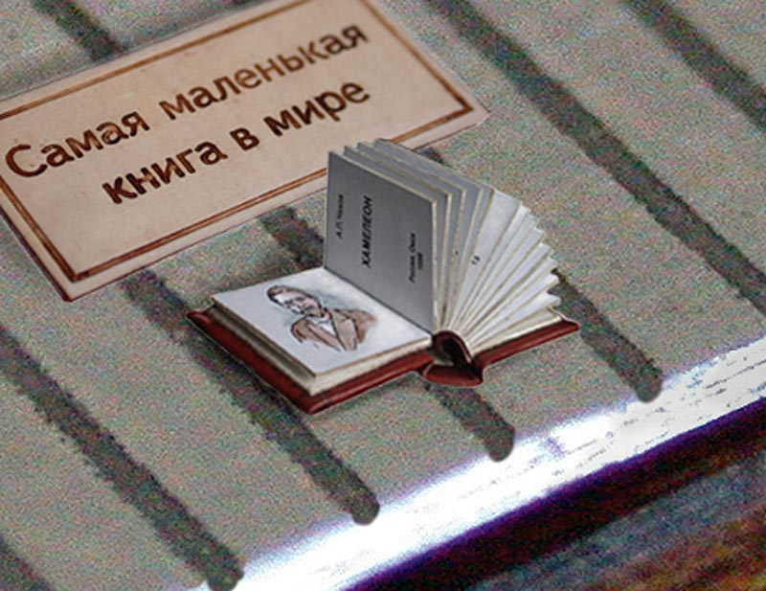
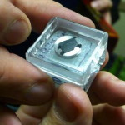

Slide 67
Самая большая книга
Была создана, по инициативе А. Тюняева, в России в 2004 г. - это «Самая большая в мире книга для малышей». В книге всего 4 страницы и 12 стихотворений. Высота книги - 6 м, ширина - 3 м, вес - 492 кг. Среди авторов книги – С. Михалков, известные детские поэты. Эту огромную книгу изготавливали на открытом воздухе. Был сделан стапель из дерева, и по специальной технологии книгу склеивали. Доставляли книгу на ХVII Московскую международную книжную выставку, на панелевозе. Чтобы погрузить книгу на платформу, понадобилось 15 человек.

Slide 68
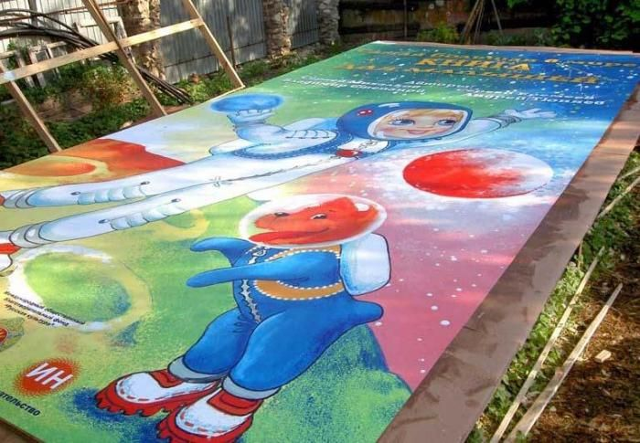
Самая большая книга

Slide 69
Трехмерные книги
Японский художник Юсуке Оно создает книги, которые называются «360° book», поскольку их действительно можно развернуть на все 360 градусов. Иллюстрации к произведениям вырезаны из бумаги лазером. Мы открываем книгу, и перед нами разворачивается настоящий "бумажный спектакль". Когда книга раскрыта, все фигуры одновременно приходят в движение, так что перед зрителем изображение буквально оживает, становясь объемным. Размер книг – миниатюрный: они легко умещаются на ладони.

Slide 70
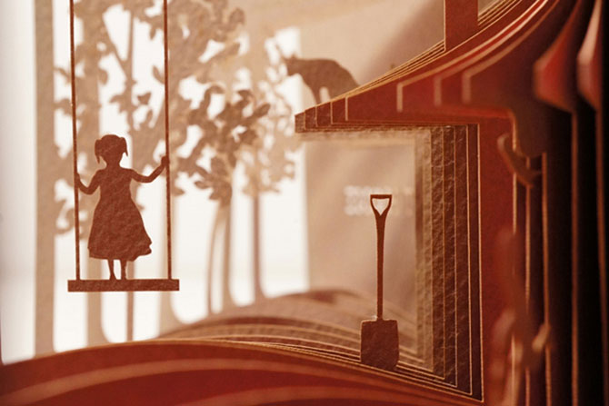
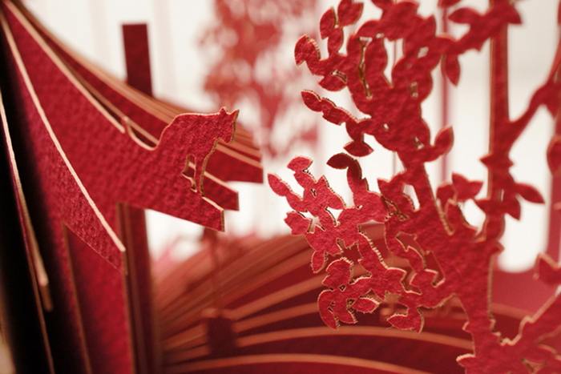
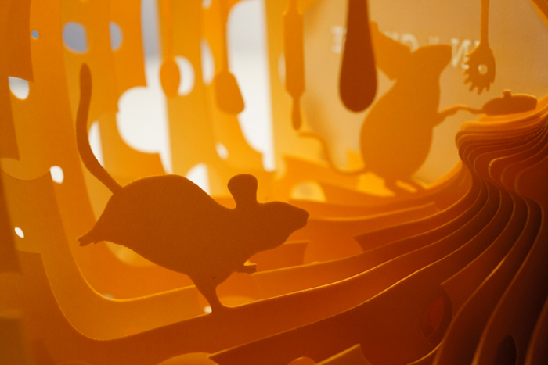

Slide 71
Всем известно, что количество статей в википедии превышает количество статей даже в самой полной энциклопедии, поэтому ее издание казалось нереальным. Дизайнер Роб Мэттьюс создал книгу, на 5000 страницах которой находятся самые посещаемые страницы английской википедии.

Slide 72
Книга – величайшее сокровище человечества, кладезь мудрости, источник знаний

Slide 74
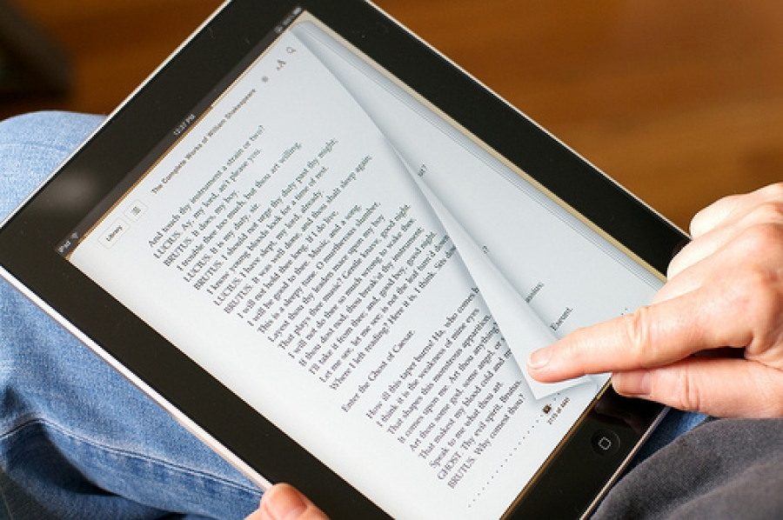
В целом за свою историю книги прошли большой путь развития…

